Slide 1
Detect Periodontal Disease From X-Ray Film
By Using CNN Deep Learning
รัชกฤช มัญยานนท์ | รหัสนักศึกษา 6014450017
1

Slide 2

2

Slide 3
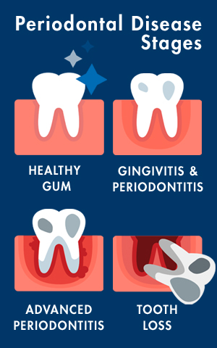
Periodontal Disease (โรคปริทันต์)
เกิดจากเชื้อแบคทีเรียที่อาศัยอยู่บนผิวฟัน
เกิดกับฟันซี่เดียวหรือหลายๆ ซี่ในปาก
หากไม่ได้รับการรักษาจะทำให้ต้องถอนฟันในที่สุด
ทำให้เกิดโรคร้ายแรงอื่นๆ
เพิ่มความเสี่ยงต่อการเป็นโรคหัวใจ และโรคหลอดเลือด
ทำให้คนไข้เบาหวานควบคุมน้ำตาลในเลือดได้ยาก
มี 3 ระยะ
3

Slide 4
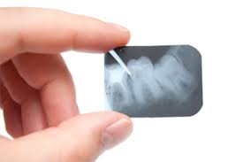
การตรวจหาโรคปริทันต์
- ทันตแพทย์ใช้วิธีการ X-Ray เพื่อตรวจหาโรคปริทันต์
4

Slide 5
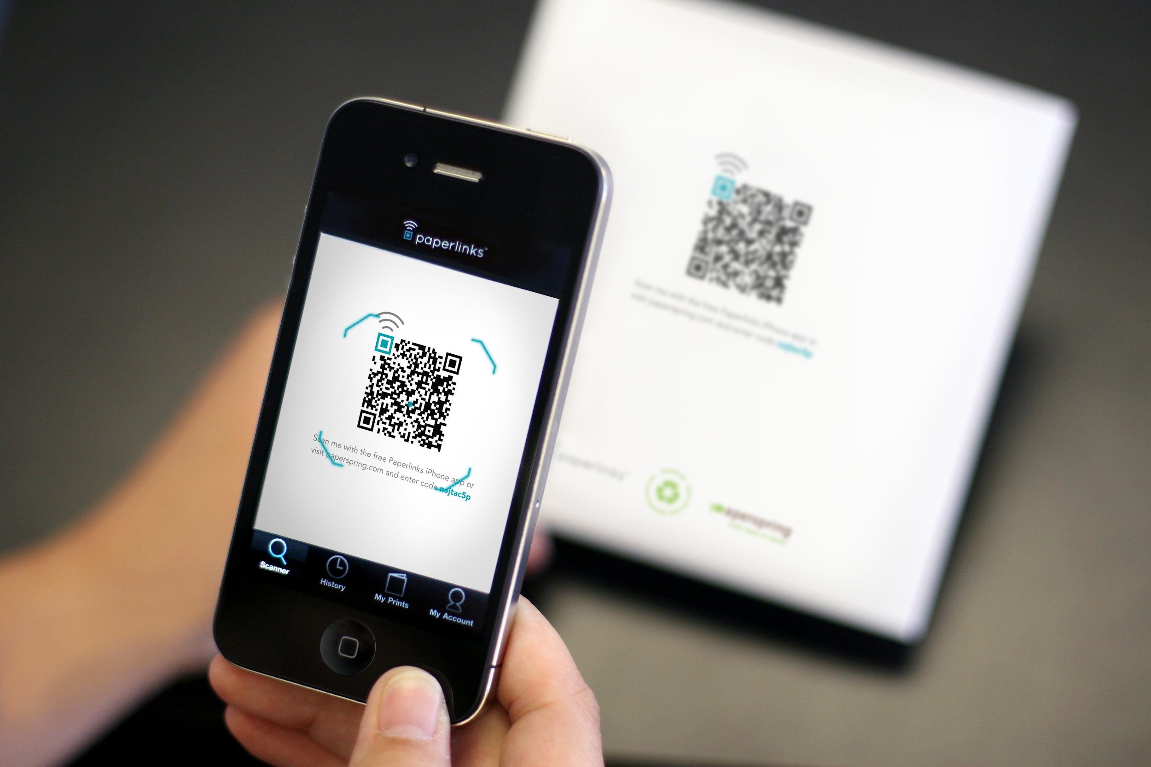
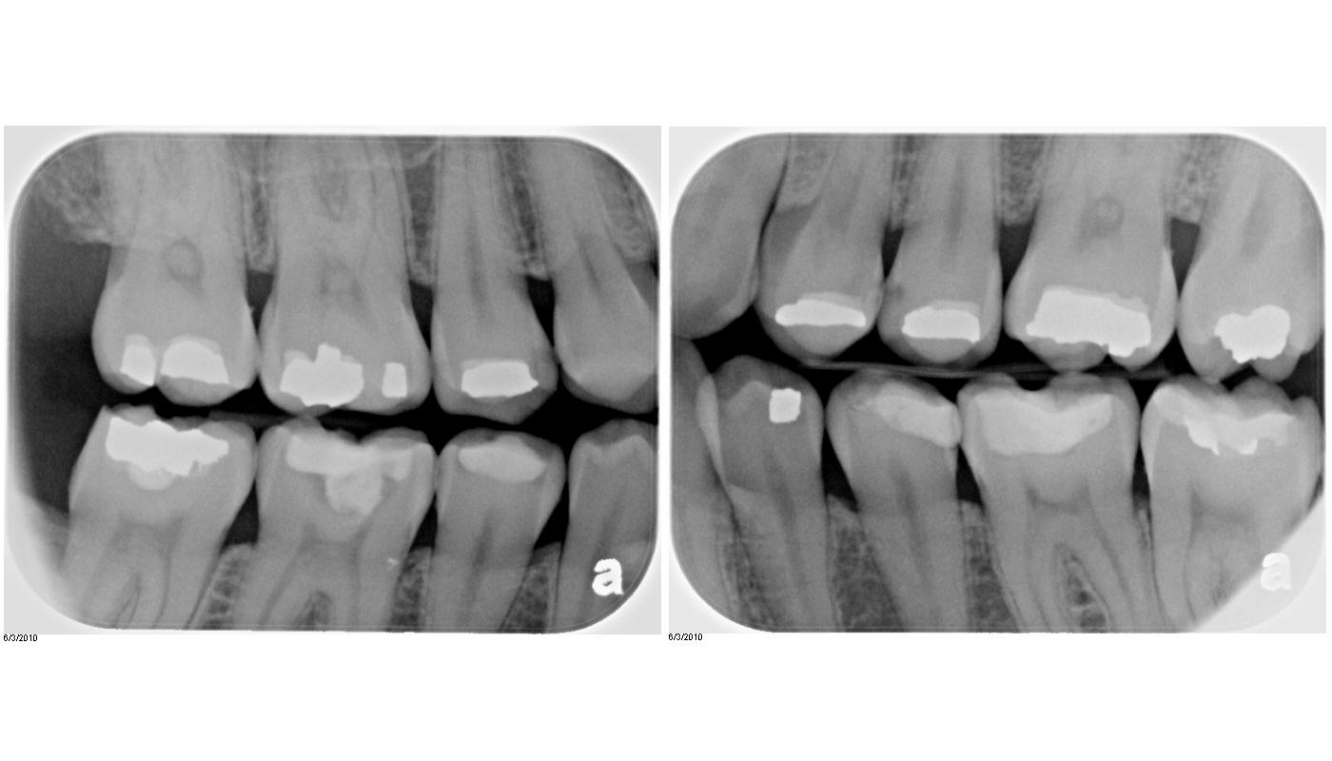
เป้าหมายของโครงการ
- ตรวจจับโรคปริทันต์จากภาพถ่ายของฟิลม์ X-Ray
- สามารถระบุระยะของโรคได้
5

Slide 6
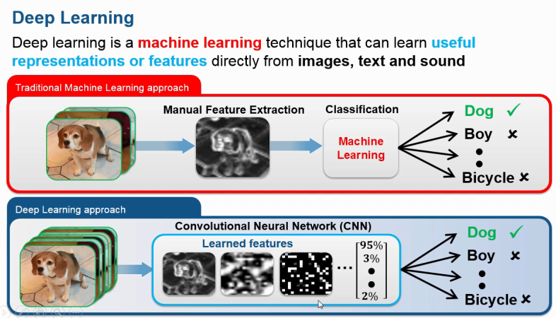
CNN Deep learning
6

Slide 7
CNN Deep Learning on Medical Image Analysis
7

Slide 8
CNN Deep Learning on Medical Image Analysis (con.)
8

Slide 9
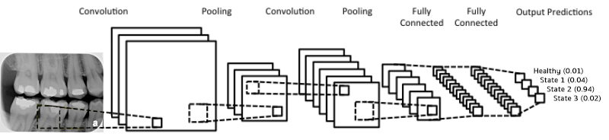
Draft Model
9

Slide 10

Problem Medical Domain
- Deep Learning ต้องการข้อมูลจำนวนมากเพื่อให้ Model ถูกต้อง
- ข้อมูลที่ใช้ทำ Dataset มีจำนวนน้อย
- Imbalanced Dataset
10

Slide 11
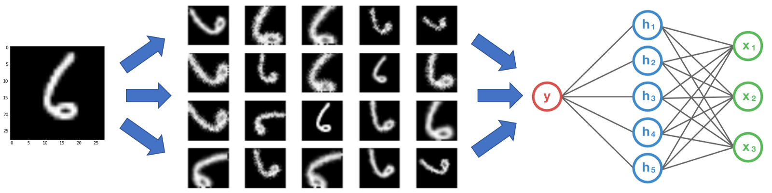
Strategy
- Image Augmentation
11

Slide 12
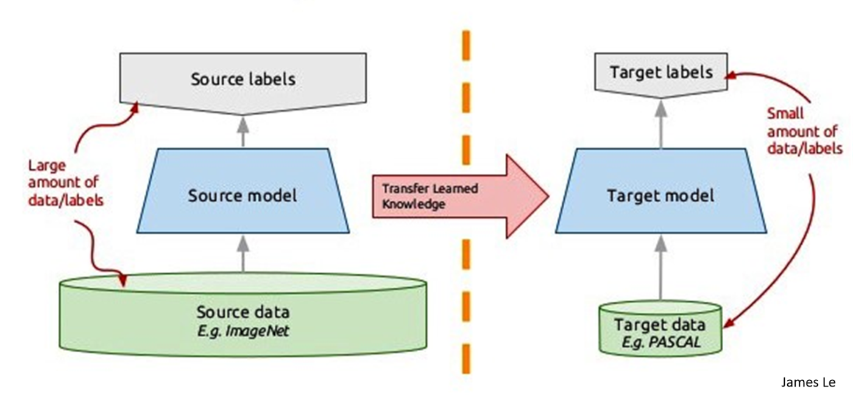
Strategy
- Transfer Learning
12

Slide 13




Tools
- Python
- TensorFlow
- Keras
- AWS
13

Slide 14
แผนการดำเนินงาน
1. จัดเตรียม Dataset (ระยะเวลา 2 เดือน)
- จัดเตรียมฟิลม์ X-ray จำนวน 2,000 รูป
- ใช้ผู้เชี่ยวชาญ จำนวน 3 คน ในการวิเคราห์
- ทำการแปลงฟิลม์เป็นไฟล์ Digital
14

Slide 15
แผนการดำเนินงาน
2. การหา Model (ระยะเวลา 4 เดือน)
- ทำ Preprocessing และทำ Image Augmentation
- ทำการ Train บน Cloud ของ Amazon
- คาดการณ์ใช้ p2.8xlarge จำนวน 200 ชม. ($7.2/Hr)
15

Slide 16
แผนการดำเนินงาน
3. ประเมินผล Model กับ ผู้เชี่ยวชาญ (ระยะเวลา 2 เดือน)
- ใช้ผู้เชี่ยวชาญ จำนวน 2 คน ประเมินผลเที่ยบกับ Model
- รับฟังข้อคิดเห็นจากผู้เชี่ยวชาญ
- ทำสรุปผลการทดสอบ
16

Slide 17
แผนการดำเนินงาน
4. พัฒนา Deploy เป็น Mobile Application (ระยะเวลา 4 เดือน)
- พัฒนา Application บน Android
- พัฒนา Application บน iOS
- พัฒนา Service บน Server
- ทดสอบ Application โดยให้หมอฟัน จำนวน 20 คน ทดลองใช้
17

Slide 18
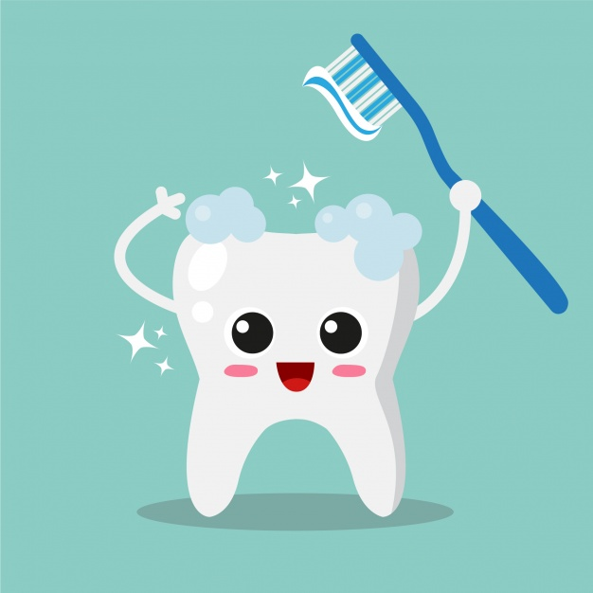
Thank You :D
18

